Slide 1





Chào mừng các em
đến với tiết Toán

Slide 2

TIẾT 2

Slide 3

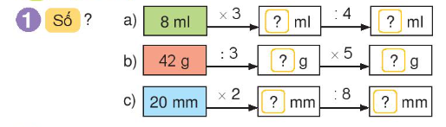
24
6
14
70
40
5

Slide 4

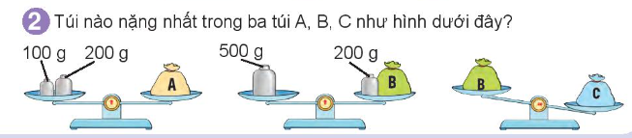
300g
300g

Slide 5


Slide 6
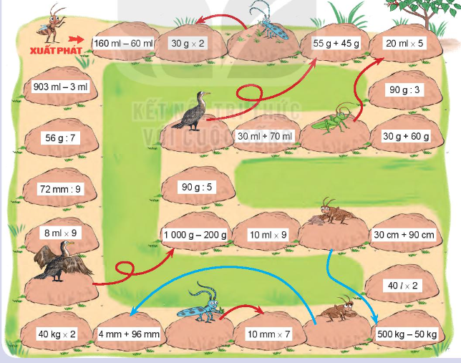

Slide 7

CHÀO TẠM BIỆT

